Slide 1
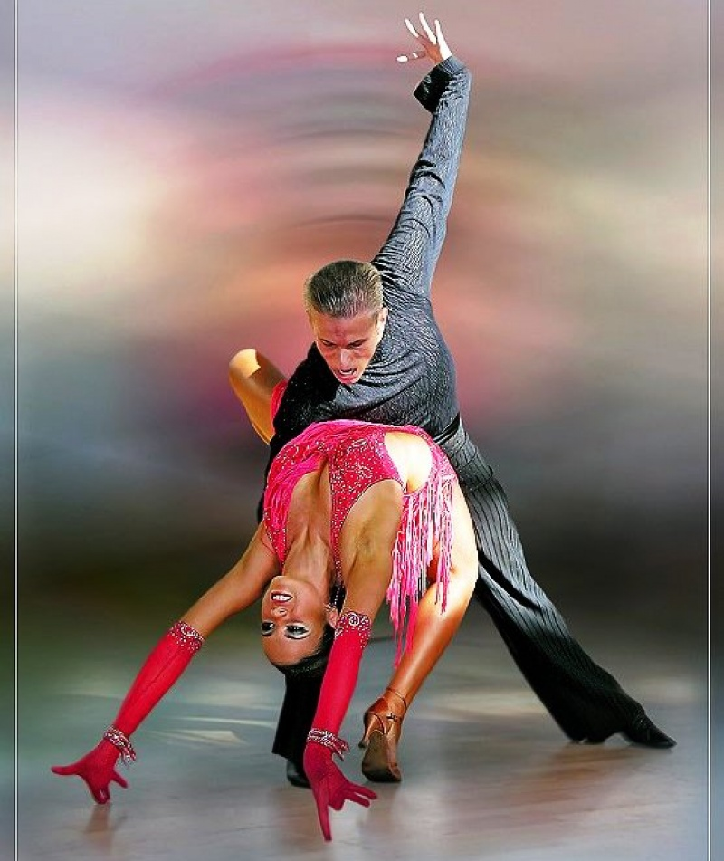
Исследовательская работа на тему:
« Спортивные бальные танцы –
спорт или искусство.»
Работу выполнил
обучающейся 4"А"класса
МБОУ СОШ №1
Екишин Даниил.
Учитель-консультант:
Блинкова Ольга Владимировна.
2016г.

Slide 2
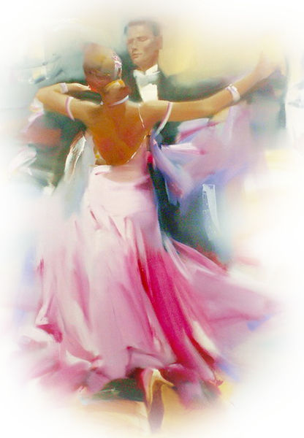
Этапы проекта:
Цель работы:
Понять, что такое современные бальные танцы и как происходит гармоничное развитие человека через сочетание искусства и спорта в танце.
Задачи проекта:
раскрыть понятие «бальные танцы»;
выделить качества, которые формируются при занятиях танцами .Проанализировать нагрузки на организм человека, занимающегося бальными танцами;
Подчеркнуть значение бальных танцев для здоровья детей и подростков.
познакомиться с особенностями тренировочного процесса и провести анкетирование среди учеников танцевального клуба "Реверанс" ;
проанализировать, обобщить и систематизировать полученные данные;
ознакомить одноклассников с результатами работы.
Гипотеза исследования:
К чему можно отнести бальные танцы к видам спорта или искусству? Я предполагаю, что это спорт.
Методы исследования:
Систематизация знаний о танцах, проведение наблюдений за танцорами во время тренировок и соревнований, сравнение нагрузок на организм танцующего человека с нагрузками в других видах спорта.

Slide 3
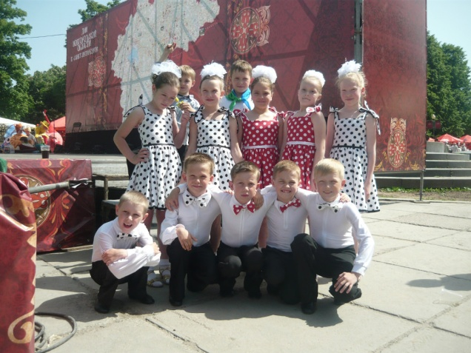
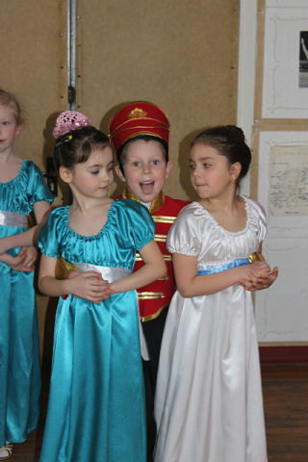
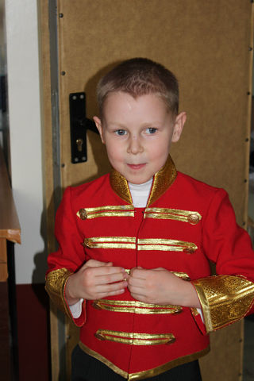
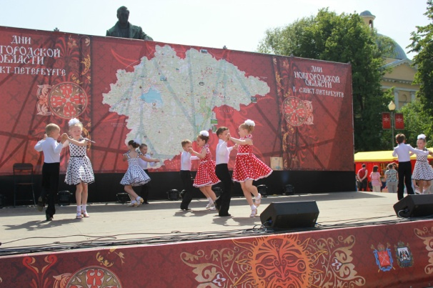
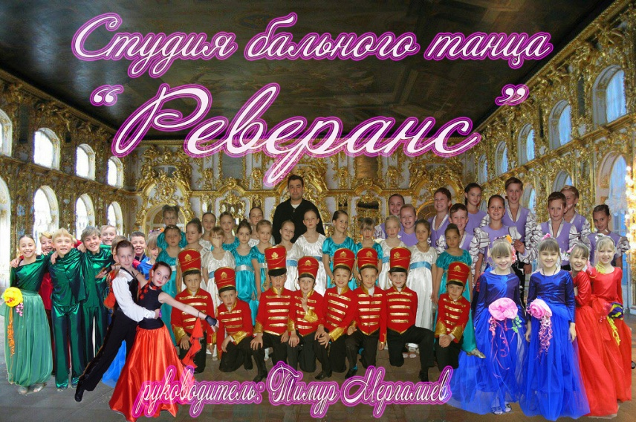
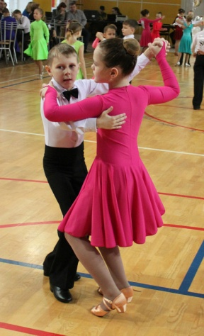
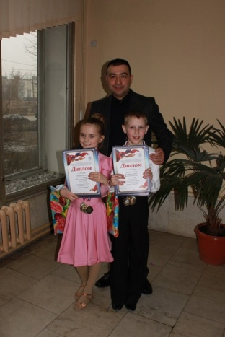
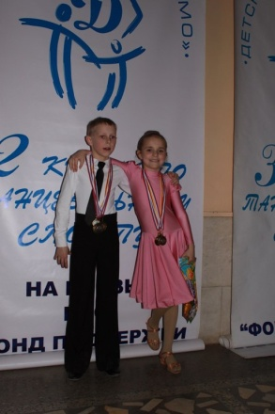
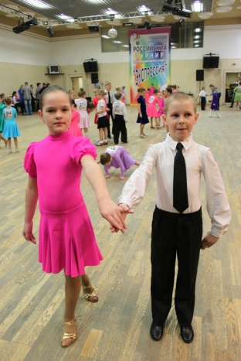
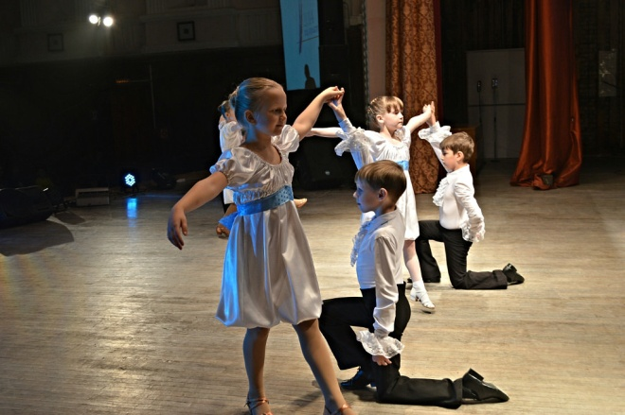
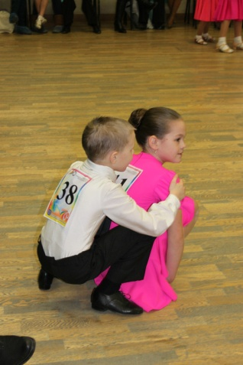
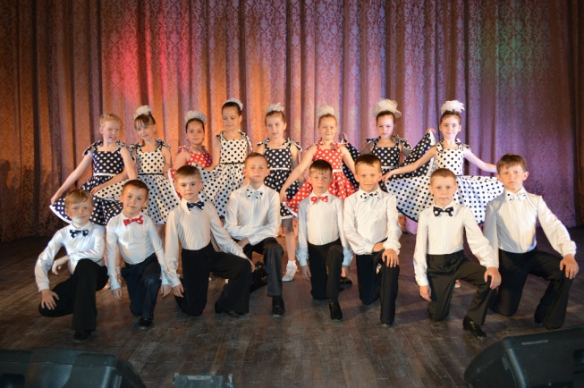

Slide 4
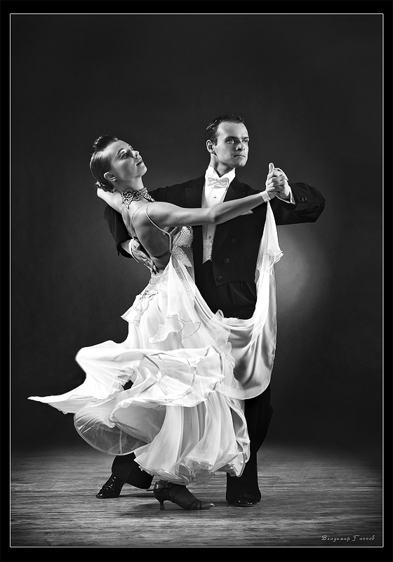
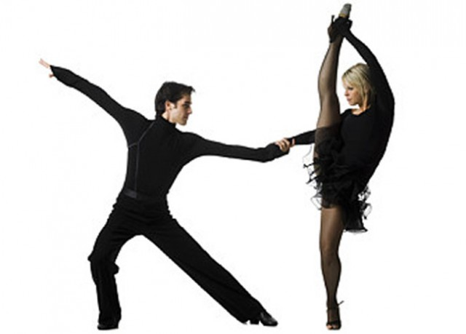
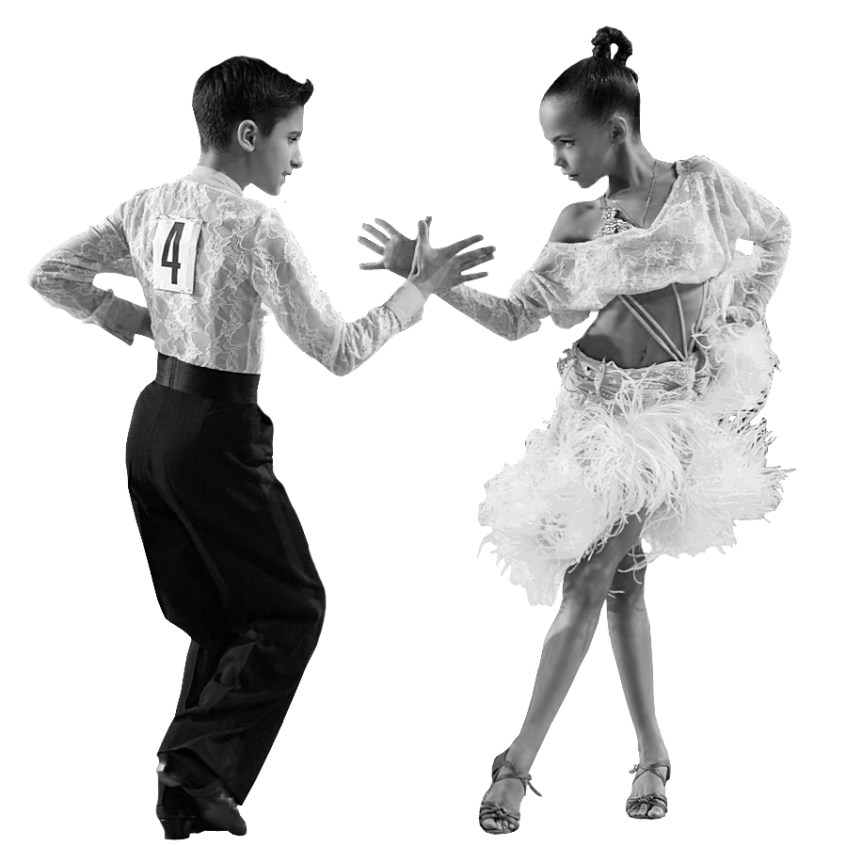
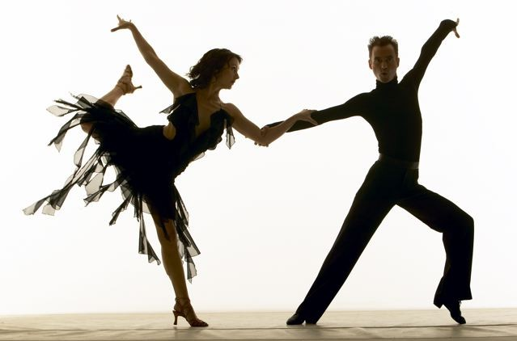
Бальные танцы считается самым элегантным видом спорта на сегодняшний день.

Slide 5
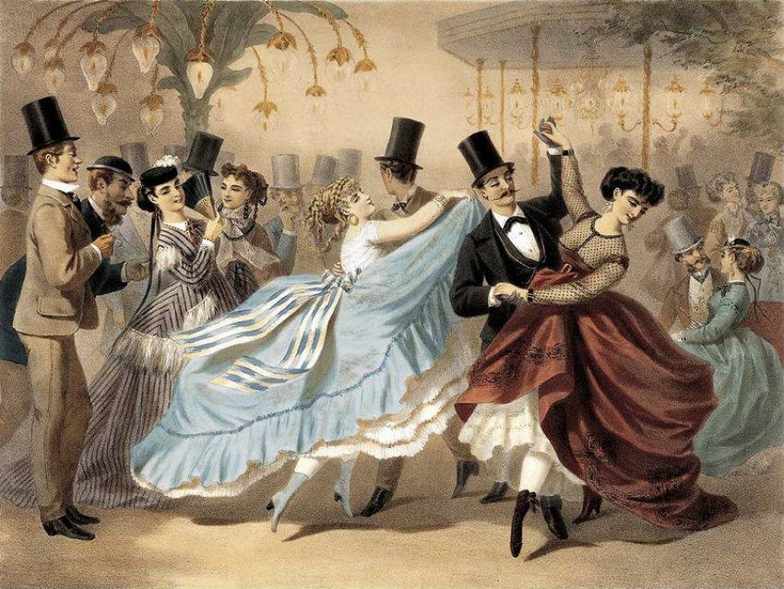
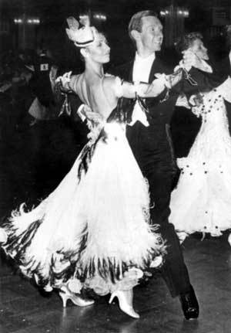
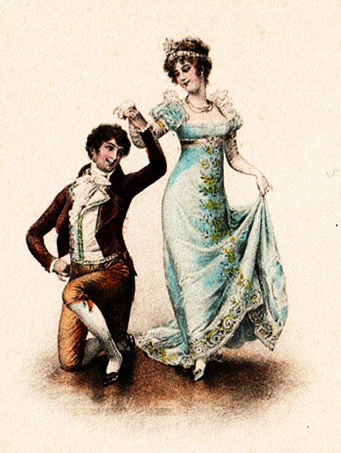
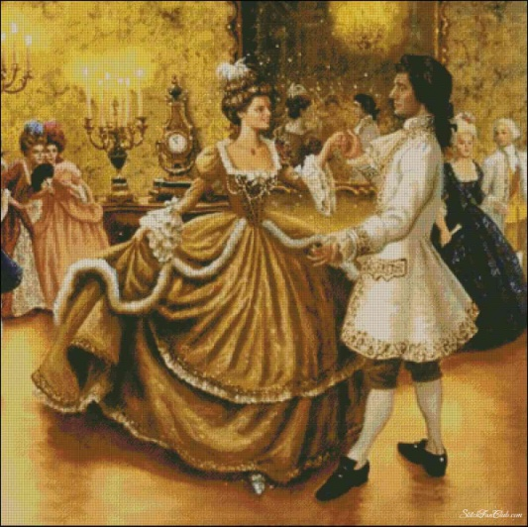
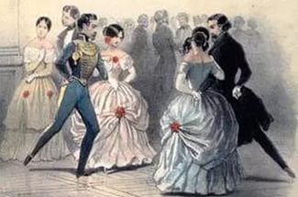
Бальные танцы имеют уникальную историю

Slide 6
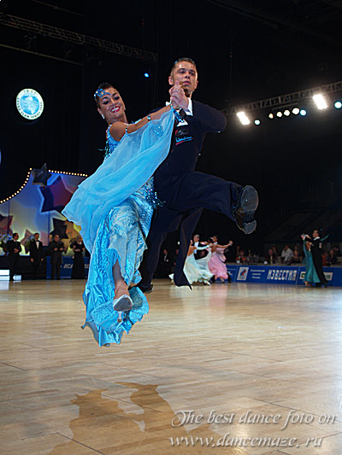
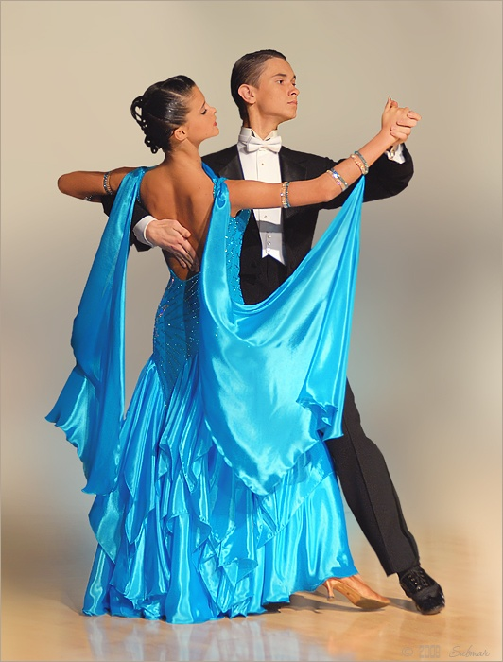
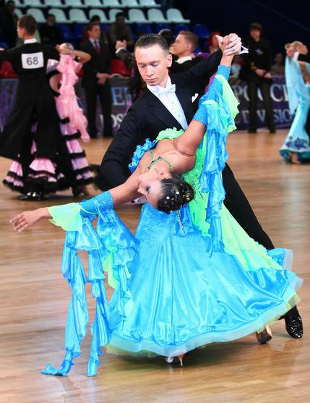
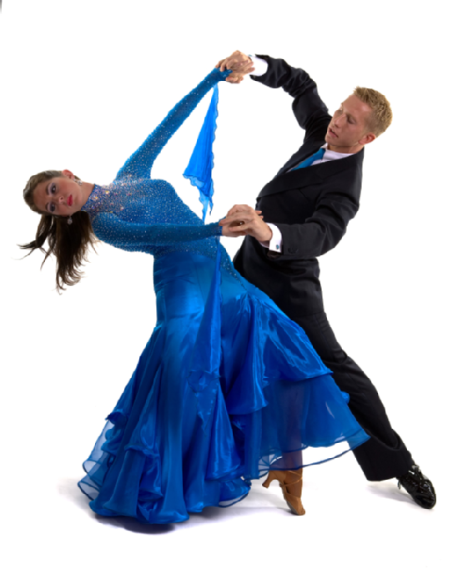
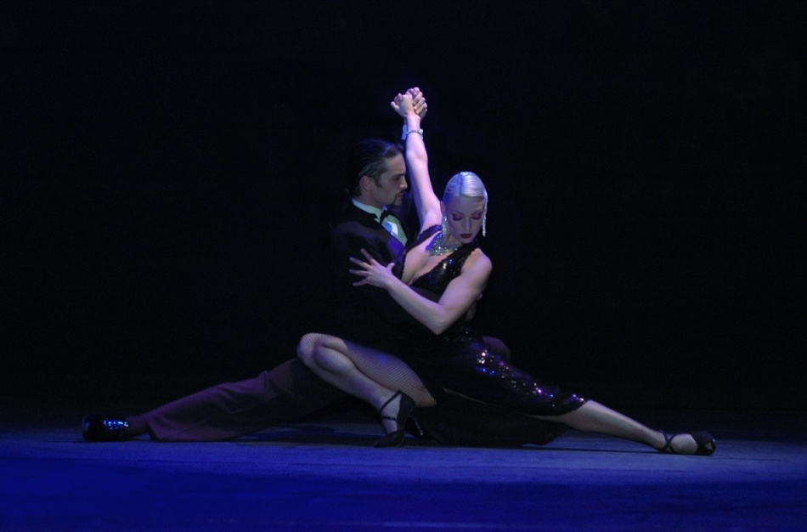
Европейская программа:
Венский Вальс
Медленный Вальс
Медленный Фокстрот
Квикстеп
Танго
Мелодия

Slide 7
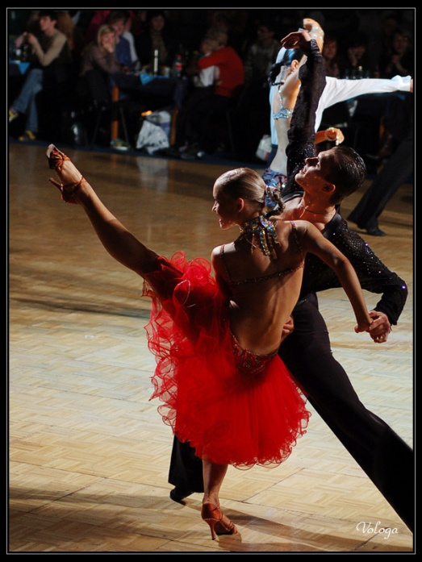
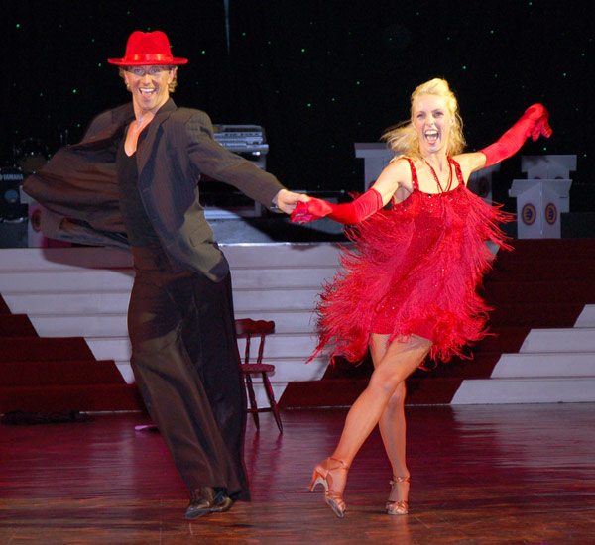
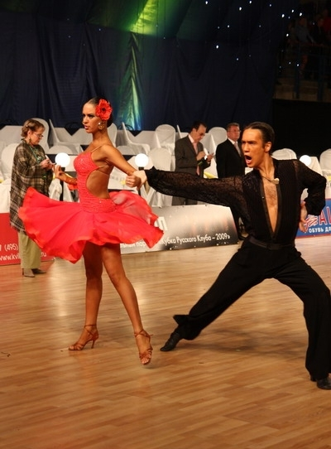
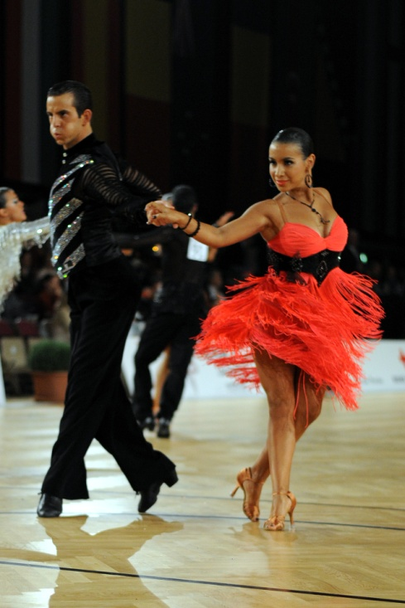
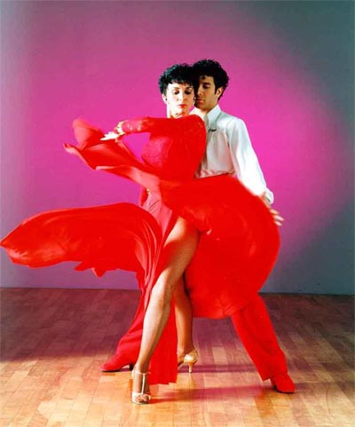
Латиноамериканская программа:
Самба
Румба
Пасодобль
Ча-ча-ча
Джайв
Ритм

Slide 8
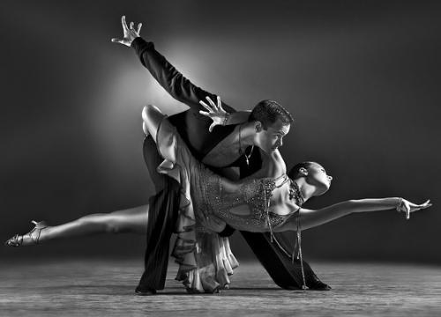
Занятия спортивными бальными танцами, не зависимо от выбранной программы:
развивают силу и гибкость
улучшают телосложение, делают человека стройным и подтянутым
создают ощущение физического и психического расслабления
улучшают координацию движений
развивают чувство ритма
способствуют развитию грациозности, элегантности, свободы движений
повышают физическую работоспособность
позволяют более успешно совершенствоваться в других видах спорта
обогащают знания о спорте и спортивном отдыхе.

Slide 9
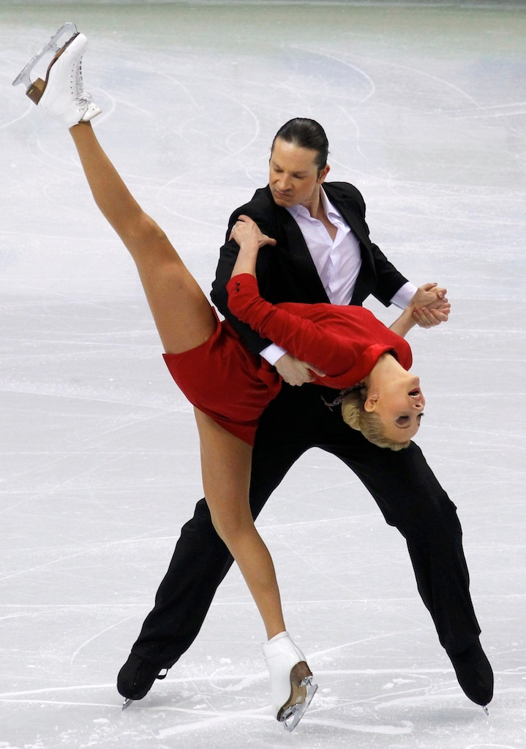
Физическая сила

Slide 10
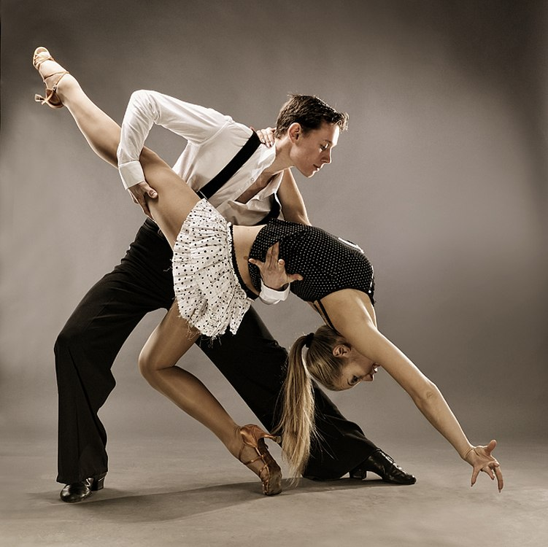
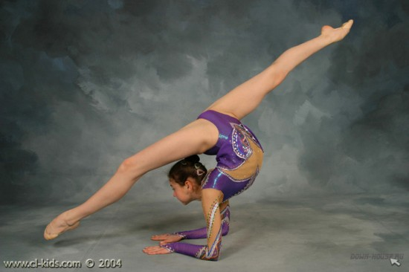
Гибкость и координация

Slide 11
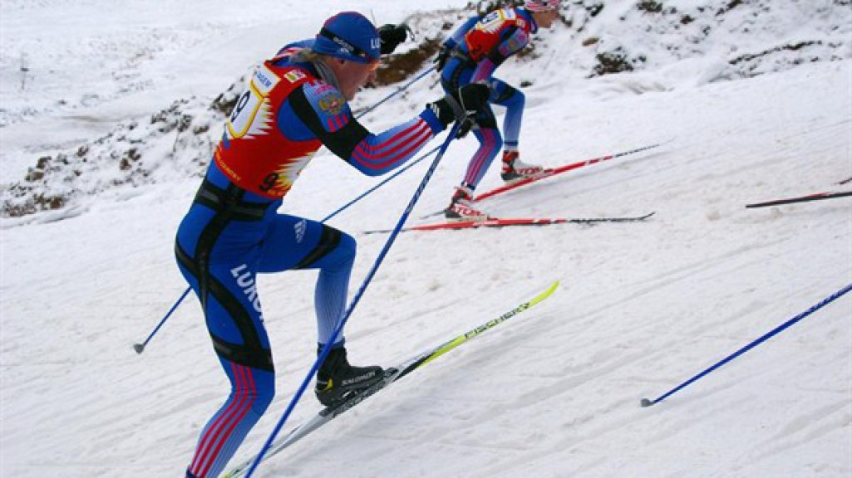
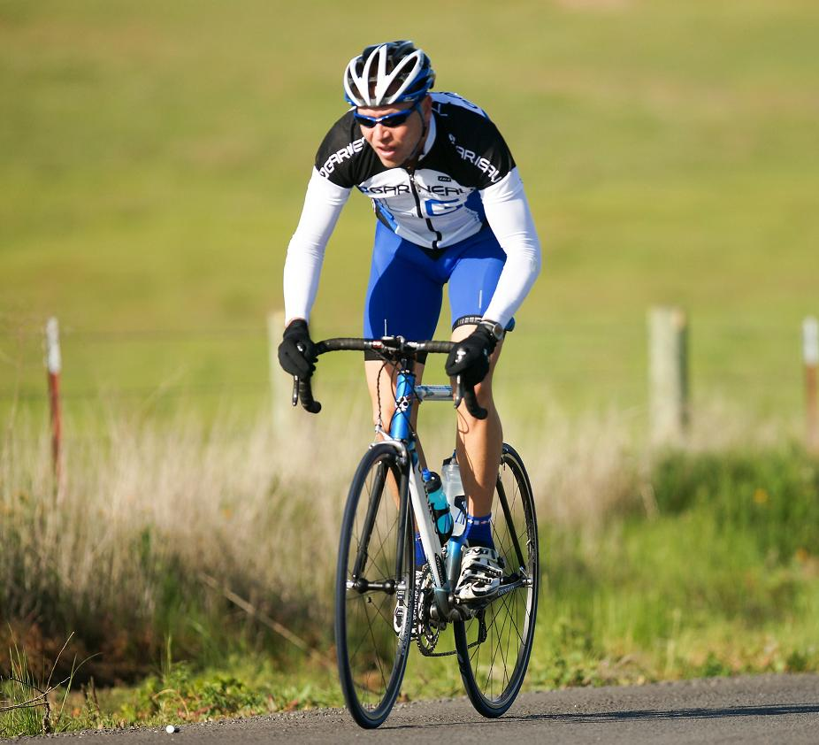
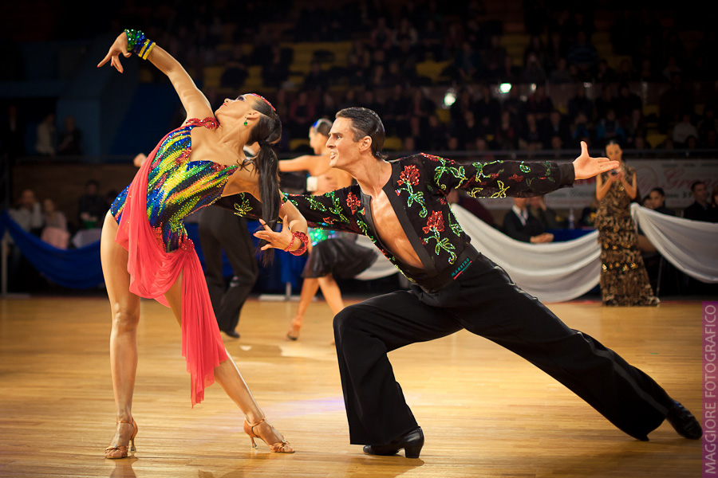
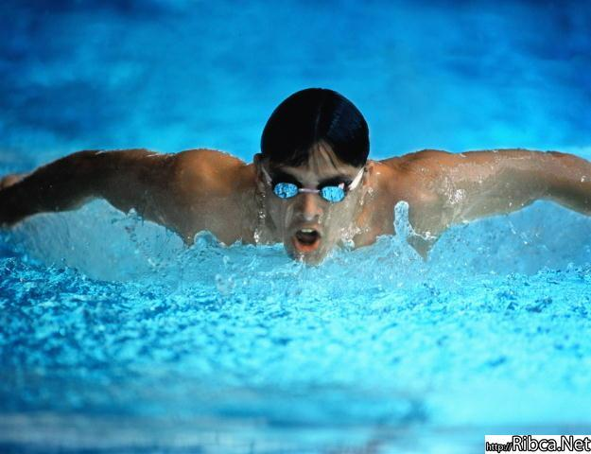
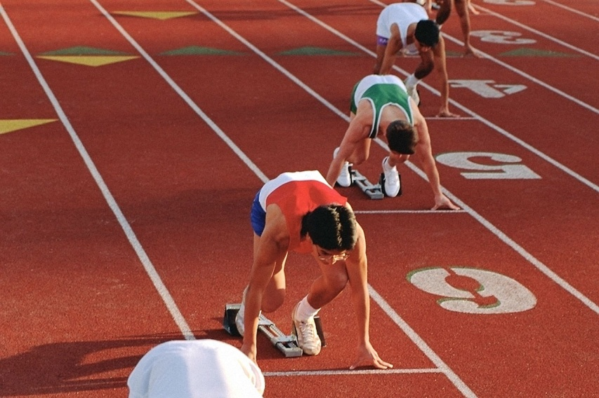
Выносливость

Slide 12
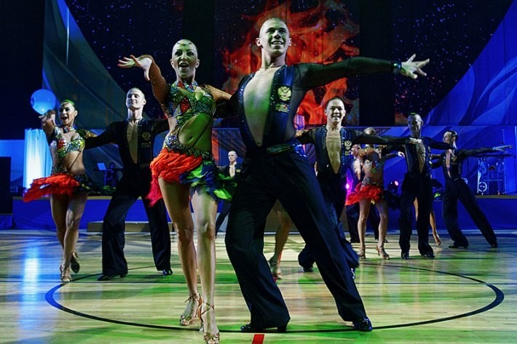
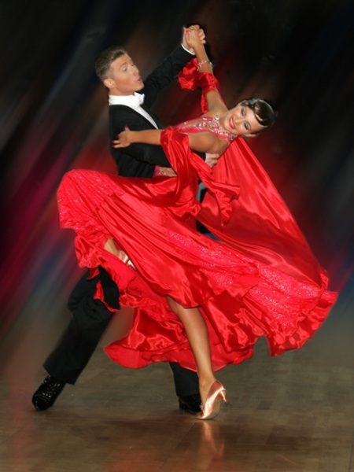
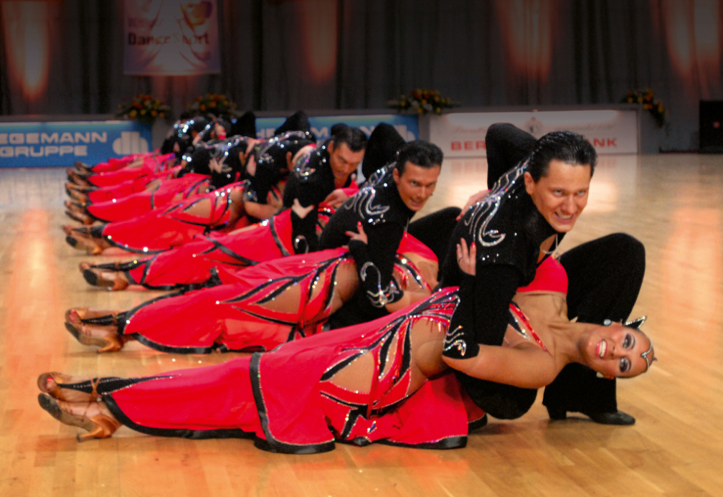
Дисциплина и командный дух
Грация и стиль

Slide 13
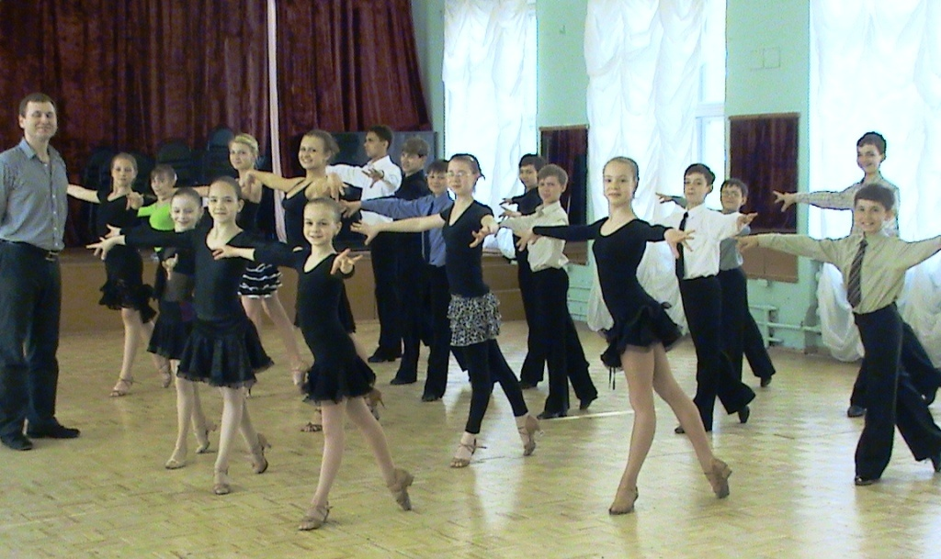
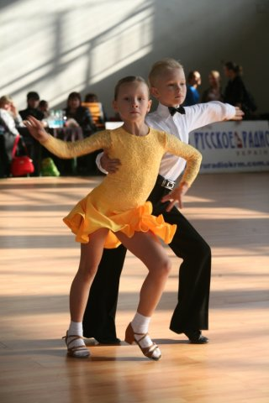
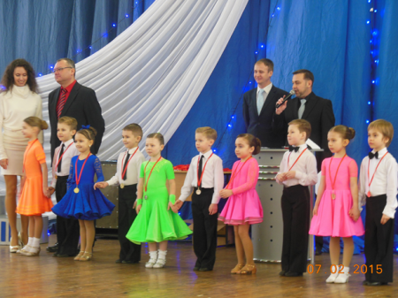
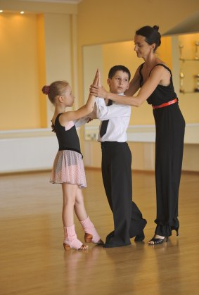
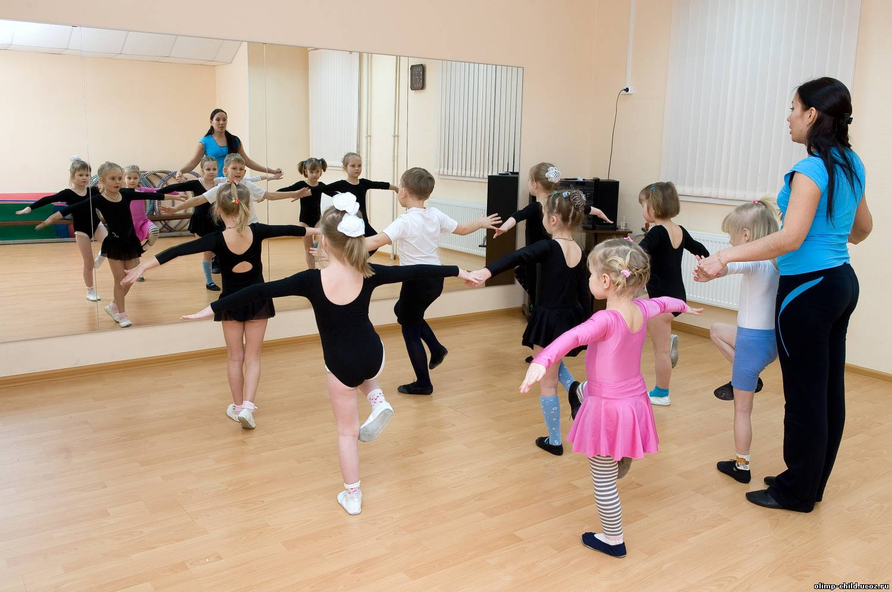

Slide 14






Slide 15






Танцевальный спорт не хобби - это стиль жизни

Slide 16

Миргалиев Тимур Русланович (тренер)
"... сложно сказать, чего же здесь больше: искусства или спорта. Если смотреть на бальные танцы средствами художественных образов (танцоры кого-то или что-то изображают) - это искусство. А если смотреть на развитие и совершенствование двигательных навыков и физических качеств (координации, гибкости, чувства ритма и баланса, скорости, выносливости) и достижения наивысшего мастерства - это спорт."

Slide 17
Частота пульса танцоров
во время тренировок.

Slide 18

Результаты анкетирования.
Почему вы занимаетесь бальными танцами? | Мне нравится танцевать | Сейчас это модно | Настаивают родители
 | 10 | 2 | 1
Бальные танцы – это вид спорта или искусство? | Вид спорта | Вид искусства | Затрудняюсь ответить
 | 12 | 1 | -
Полезны ли для здоровья занятия бальными танцами? | Да, формируется правильная осанка | Да, вырабатывается гибкость и координация | Нет никакой пользы
 | 7 | 6 | -

Slide 19




Я ЗАНИМАЛСЯ ТАНЦАМИ,
Я ЗАНИМАЮСЬ ТАНЦАМИ,
Я БУДУ ЗАНИМАТЬСЯ ТАНЦАМИ!

